Slide 1
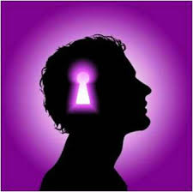
BIENVENIDOS!
EMPODERAMIENTO Y
SALUD PERFECTA:
SANANDO
LA HERIDA SAGRADA
ELSA PIZANO MALLARINO
Bogotá, Junio 18 de 2013

Slide 2
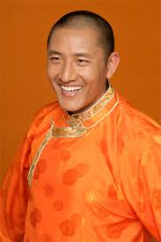
ENTREVISTA AL
LAMA TULKU LOBSAN
Según la medicina tibetana,
¿cuál es el origen de las enfermedades?
Nuestra ignorancia.
Pues perdone la mía, pero, ¿qué entiende usted por ignorancia?
No saber que no sabes. No ver con claridad. Cuando ves con claridad, no tienes que pensar. Cuando no ves claramente, pones en marcha el pensamiento. Y cuanto más pensamos, más ignorantes somos y más confusión creamos.

Slide 3
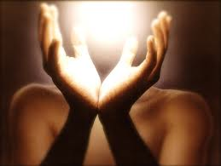
Qué hay en el fondo de una VERDADERA EXPERIENCIA
DE SANACIÓN?

Slide 4
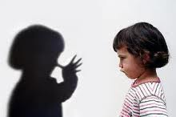
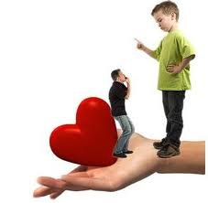
POR QUÉ NO SANAMOS ?
GANANCIA
SECUNDARIA
SER HERIDO
Saboteador

Slide 5
Desarrollar una CONSCIENCIA
AMPLIA y PODEROSA
EMPODERAMIENTO
MENTAL
FISICO
EMOCIONAL
ESPIRITUAL
Que me permite HACERME CARGO

Slide 6
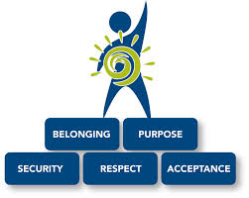
empoderamiento
PERTENENCIA
PROPOSITO
SEGURIDAD
RESPETO
ACEPTACION

Slide 7
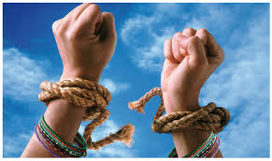
SOY CREADOR DE MI PROPIA EXPERIENCIA
Tuve el poder para crear mi experiencia de
ENFERMEDAD y
SUFRIMIENTO
Tengo el poder
para crear mi experiencia de
SALUD y
BIENESTAR
El mundo en que vivimos es un reflejo
de lo que está pasando dentro de nosotros.

Slide 8
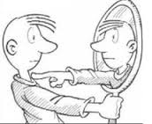
PODER PERSONAL
RESPONSABILIDAD
Hacerme cargo
Tener el poder de responder por mi !

Slide 9
Somos responsables de nuestras creaciones
Causa Efecto = LEY DEL KARMA
NO SEMPRE ACEPTAMOS LA RESPONSABILIDAD
Si no te gusta el efecto …
Pon en acción nuevas causas
Crea nuevos efectos!

Slide 10
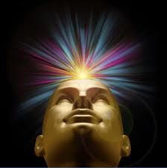
TESTIMONIO

Slide 11

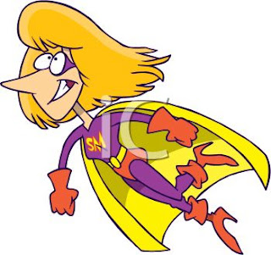
CÓMO PERDÍ MI PODER?
ENERGIA ARQUETIPAL
Niño/ Niña
ENERGIA ARQUETIPAL
Padre / Madre
Manera egoista, autocentrada, tierna, dramática y exigente de ser.
Esencia generosa, responsable, cuidadora, hacedora, protectora, entregadora y proveedora

Slide 12
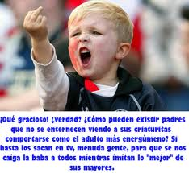
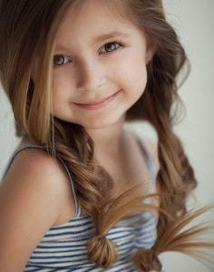
LA HIJA / EL HIJO
Desvalida
Inocente
Ingenua
No se responsabiliza
Necesita
Impaciente
Reactivo
“Terco”
Demandante
Explosivo
Centro de atención
No razona
Cómoda
Exigente
Manipula
Logra que los demás se encarguen
Dificultad para asumirse financieramete
Dependiente

Slide 13
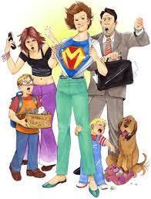
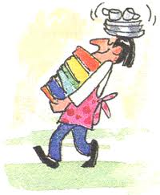
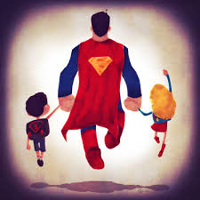
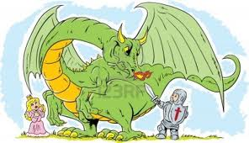
LA MADRE / EL PADRE
Dadora
Hacedora
No se ayuda
Solucionadora
Cuida
Proveedora
Facilita
Codependiente
Protectora
No necesitada
Rescatadora
Salvadora

Slide 14
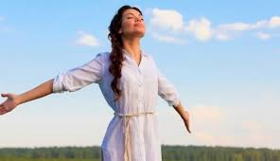
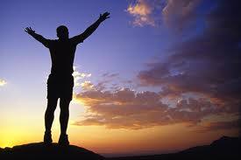
MUJER / HOMBRE
Empoderamiento
Estado emocional del SER desde donde la persona se manifiesta empoderada, amorosa, confiada, humilde, independiente, abierta, dispuesta a recibir, permitidora, intuitiva, sensual, auténtica y poderosa. Da y provee, cuida y protege cuando es necesario, pero nunca más allá de sus límites personales ni a costa de sus propias necesitades y capacidades.

Slide 15
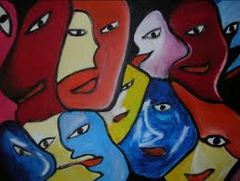
Qué fué lo que hizo que asumiéramos
el Arquetipo de Niña/Niño o el de Mujer/Hombre en vez de SER quienes realmente somos??
EJERCICIO

Slide 16
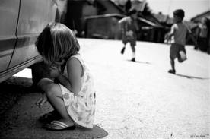
Cada uno de nosotros lleva dentro, muy dentro, a nivel inconsciente
SU HERIDA SAGRADA.
Es una experiencia temprana
emocionalmente traumática.
Marca el camino de aprendizaje
que cada uno vino a hacer en esta vida.

Slide 17
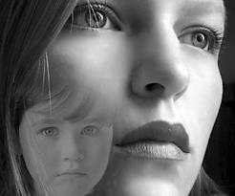
HERIDA GENERA UN JUICIO sobre mi mismo/a
CREENCIA LIMITANTE

Slide 18
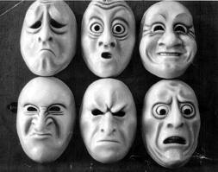
EL JUICIO GENERA UNA EMOCION MUY PROFUNDA

Slide 19
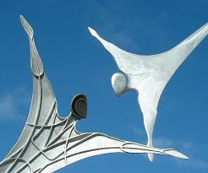
ILUSIÓN DE SEPARACIÓN
QUIEN REALMENTE SOY
QUIEN CREO QUE SOY
Creencia limitante ✚ Emoción Profunda
= DESEMPODERAMIENTO

Slide 20
Cómo sobrevivo a esta separación?
Mecanismo de SOBRECOMPENSACIÓN
No soy suficiente
MADRE / PADRE
Hago para demostrar que si soy suficiente
NUNCA SOY SUFICIENTE
EL MARTIR
NIÑA / NIÑO
Culpo al mundo
NADA ES SUFICIENTE
LA VICTIMA
Me DESEMPODERO de MI MISMO

Slide 21
Cómo mantengo viva mi Herida Sagrada?
Las creencias tienen poder sobre mi, sobre quien soy ( o creo que soy), lo que es posible y lo que no es posible.
Mi arquetipo toma control de mi vida: Se alimenta de emociones.
Particularmente de UNA : mi Estado Emocional predominante.

Slide 22
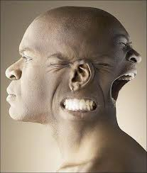
Somos particularmente
ADICTOS a una emoción.
Emoción
Reacción química
Sustancia
adictiva

Slide 23
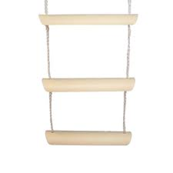
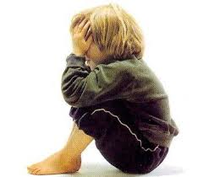
SER HERIDO
Obtiene la emoción
Mantiene la creencia
Distorsiona la realidad

Slide 24

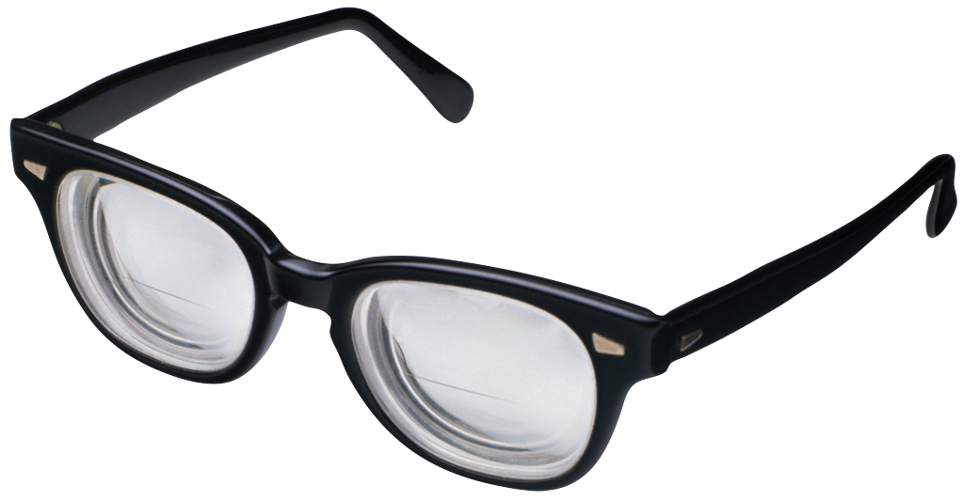
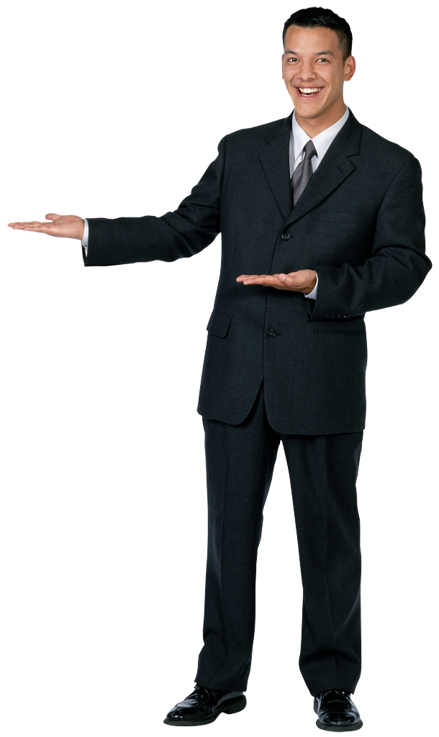
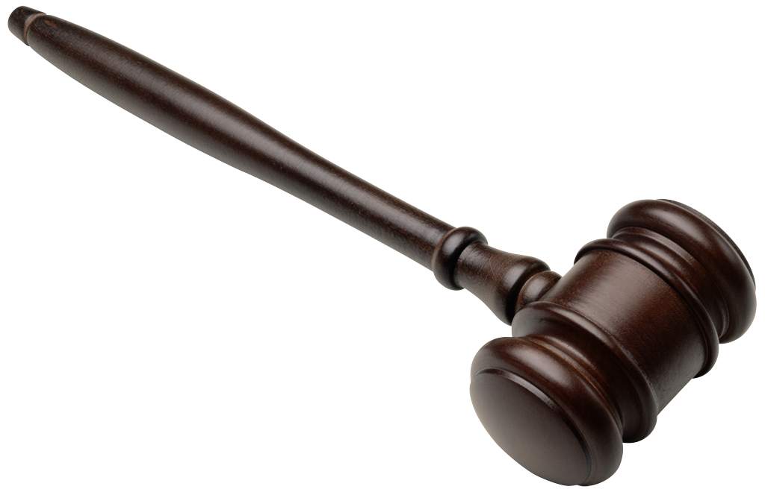
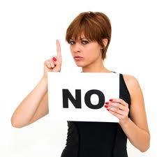

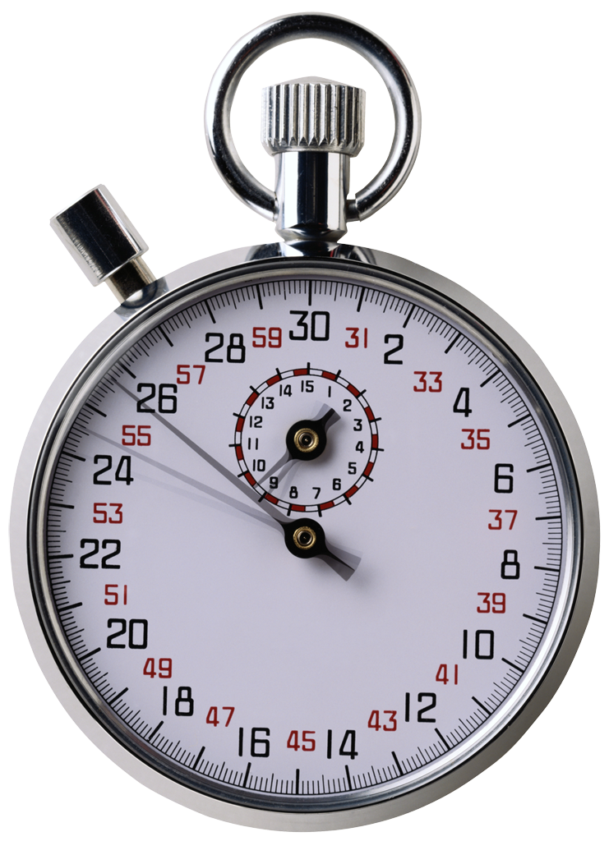
INTERPRETACIÓN
CREENCIAS
JUICIO
REALIDAD
Hechos observables
OBSERVADOR
EMOCIÓN
Pre-disposición
a la acción
ACCIÓN

Slide 25
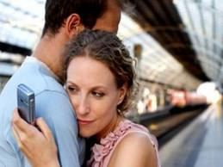
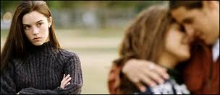
INFIDELIDAD
Miedo
Abandono
Rabia
Dolor
Venganza
Descalificación

Slide 26
MI EMOCIÓN NO ES PRODUCTO
DE LO QUE OBSERVO.
ES PRODUCTO DEL PENSAMIENTO
QUE YO MISMA GENERÉ
FRENTE AL HECHO!

Slide 27
Cómo puedo identificar mi Herida Sagrada en relación con la enfermedad?
Mi cuerpo siempre habla:
Dolor o molestia
Qué me está tratando de decir?
Qué emoción está allí presente?
Qué necesito?

Slide 28

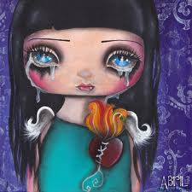
Resolver o Limpiar
Sentimientos y emociones suprimidos
Heridas viejas que tenemos dentro y
que se manifiestan como problemas en el cuerpo.
Posibilidad de empoderarnos y sanar.

Slide 29
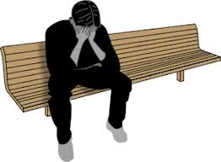
Mi ser herido tratará de recordarme siempre mi dolor y mi herida.
Por eso necesito llegar al fondo
para descubrir qué hay ahí.

Slide 30
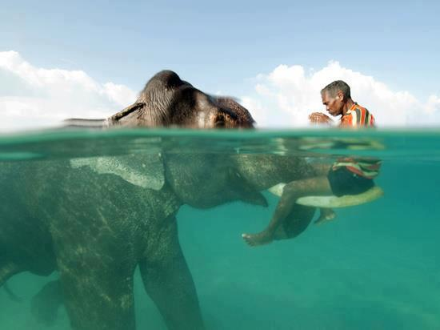
combatir el síntoma
ESCUCHO PROFUNDAMENTE
Creencia
que me limita
La cuestiono
Rompo la ilusión
Estoy a salvo
✔
✔
✔

Slide 31
Soy VALIENTE y reconozco que he adoptado ciertas creencias y que me he hecho adicto a ciertas emociones.
Qué creo acerca de TENER EXITO?
Estoy a salvo cuando lo intento?
Cuál es mi miedo?
Cuál es mi herida?
Dónde aprendí esto?
De quién lo aprendí?

Slide 32
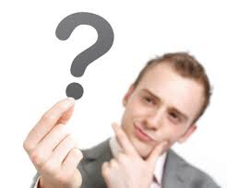
Si mis emociones son mi reacción a
UN PENSAMIENTO que tengo y no a UN HECHO que sucede:
Qué estoy sintiendo?
Qué estoy pensando?
Qué estoy interpretando y
para qué me estoy preparando?
Cuál es mi creencia aquí?

Slide 33
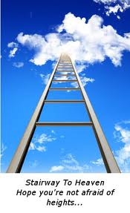
Subir la
Escala Emocional de Consciencia
hasta lograr
la SANACIÓN de nuestro Ser Herido.

Slide 34
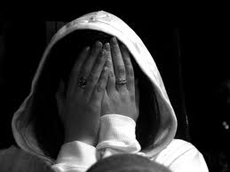
NIVEL 1: VERGUENZA
El nivel más pesado.
No me gusta lo que soy.
Si tu me conoces lo suficiente y te das cuenta de lo que soy no te voy a gustar.
Alguien sobrepasó mis límites, me violentó,
me hizo sentir vulnerable y me generó verguenza.
Pero esto NO ES lo que YO SOY.

Slide 35

NIVEL 2: CULPA
Qué es eso que hice o dejé de hacer?
Me siento culpable al decir NO.
La mayoría de la culpa que siento NO es legítima.
Entiendo que detrás de esta culpa
está mi creencia
de que mis necesidades no son importantes.

Slide 36
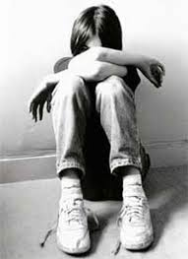
NIVEL 3: VICTIMIZACIÓN
Estoy atrapado.
He sido victimizado.
No es culpa mía, es culpa suya,
de las circunstancias,
que yo sea así.
Nadie estuvo ahí para ayudarme.
Soy una victima: Fuí abusado

Slide 37
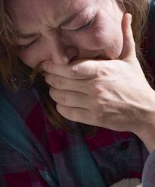
NIVEL 4: SUFRIMIENTO
Cómo me gustaría que esto
no me hubiera pasado!
Es un espacio para sentir mi dolor,
mi lástima. Necesito llorar esto que me pasó.
Pero quién dijo que alguien
debió estar ahí para mi?

Slide 38
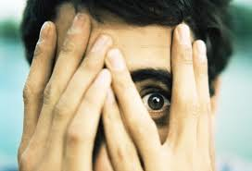
NIVEL 5: MIEDO
Temor.
Limitación.
Ansiedad.
Soy capaz de pensar que todo está bien,
que he estado atorado un tiempo largo,
pero que ahora ya estoy despertando
y puedo reversar ese sentimiento
de ser discapacitado.

Slide 39
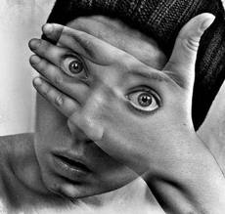
NIVEL 6: POSIBILIDAD
Es como volver al campo de juego.
Puedo sentir que quiero algo más.
Me despierto y sé
que hay otras opciones para mi.
Y me pregunto:
Qué es eso que yo sería capaz de hacer
si no tuviera este miedo tan grande?

Slide 40
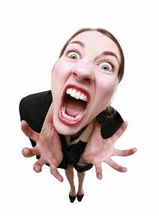
NIVEL 7: FRUSTRACIÓN Y RABIA
Cuando no obtengo o logro aún
aquello que pienso que puede existir
para mi,
me frustro.
No voy a aceptar que
las cosas no cambien para mi.
Estoy desafiado y
me puedo sentir rabioso.

Slide 41
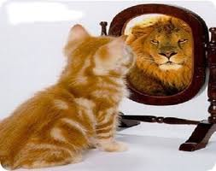
NIVEL 8: ORGULLO
Hago contacto con
mi dignidad
y recupero la confianza.
Veo un horizonte más amplio,
una mejor manera de existir.
Estoy dispuesto a ver la realidad
sin mis lentes de dolor.

Slide 42
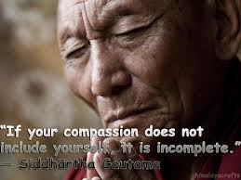
NIVEL 9: COMPRENSIÓN
Estoy convencido que hay perspectivas nuevas y más favorables.
Siento compasión por mí mismo.
Me acepto, no me juzgo.
Quiero tener una mejor
comprensión de mi vida.

Slide 43
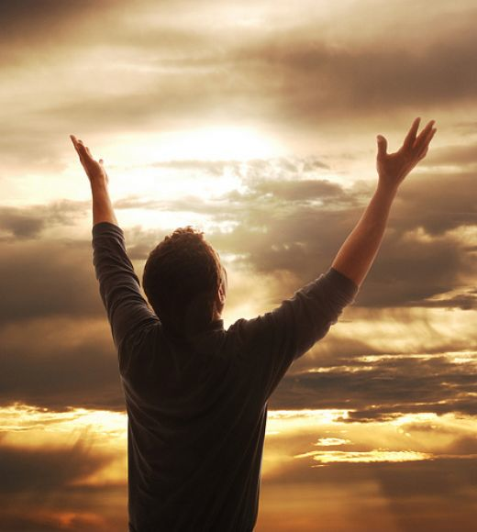
NIVEL 10: VOLUNTAD
Estoy comprometido a vivir sin miedo.
Quiero vivir mi VERDAD.
Quiero vivir con valor y honor.
Aquí inicia la verdadera SANACIÓN:
Quiero ser la pesona que realmente SOY,
manifestarme desde mi escencia, desde mi poder.
Estoy cansado de resonar con el dolor, la miseria, lo poquito.
Qué eso que sería capaz de hacer desde el VALOR?

Slide 44
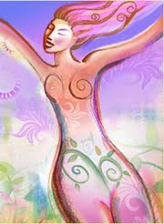
NIVEL 11: ENTREGA/RENDICIÓN
Vivo y dejo vivir.
Voy a habitar la confianza.
Me enfoco en mi propia sanación,
soltando el resultado.

Slide 45
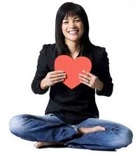
NIVEL 12: AMOR
Me amo lo suficiente
para saber que todo estará bien.
Experimento la gratitud, la paz, el alivio.
Exijo respeto y honor.
MI CUERPO REFLEJA
DÓNDE ESTOY CONMIGO MISMO,
DÓNDE RESUENO EMOCIONALMENTE.

Slide 46
Conclusión
Es importante entender que
no lograremos
la libertad emocional
hasta que tomemos el 100%
de la responsabilidad
de todo lo que se encuentra
en nuestra realidad.

Slide 47
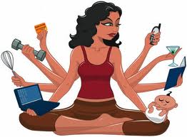
Si tu crees las ilusiones
que otros han creado en tu realidad,
te verás a ti mismo como un
esclavo infeliz
de los caprichos de los demás.

Slide 48

Una persona que es esclavizada
por las acciones de otros
no tiene el poder para hacerse cargo
de su vida emocional
y sanar el pasado
y las emociones turbulentas.

Slide 49
TAREA: LA HISTORIA DE TUS
QUIEBRES DE LA VIDA
Haz un recuento histórico de los quiebres importantes de tu vida.
Registra qué emoción estuvo presente predominantemente.
Recuerda qué pensaste de tí en esos momentos.
ENCUENTRA LAS REPETICIONES Y PATRONES:
Son expresiones de tu Herida Sagrada

